Slide 1
MySQL 설치
웹 브라우저를 열어 MySQL 홈페이지에 접속 https://www.mysql.com
상단 메뉴에서 [Downloads]를 클릭
화면 중앙 [MySQL Community (GPL) Downloads >>]를 클릭
[MySQL Community Server]를 클릭
화면 중앙 [MySQL Installer for Windows]를 클릭
[mysql-installer-web-community-8.0.30.0.msi]를 Download
화면 하단 [No thanks, just start my download]를 클릭
다운받은 파일을 실행해서 설치 시작

Slide 2
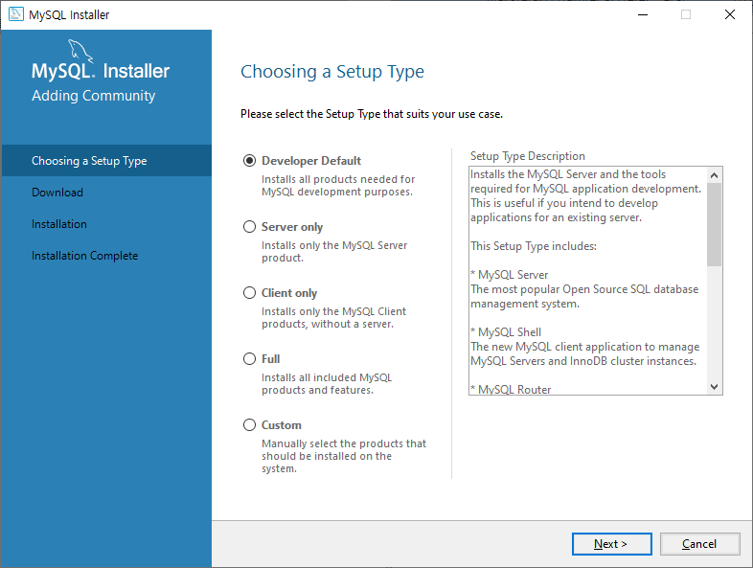
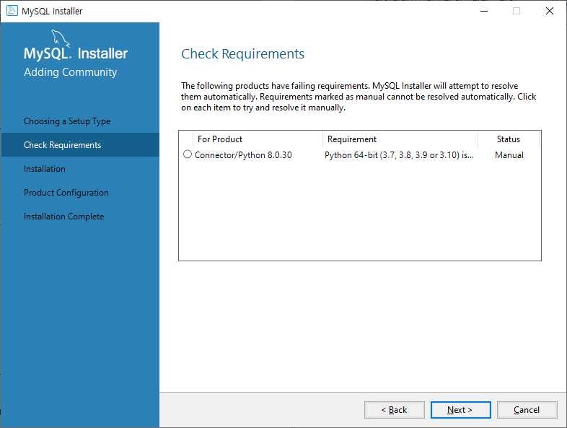
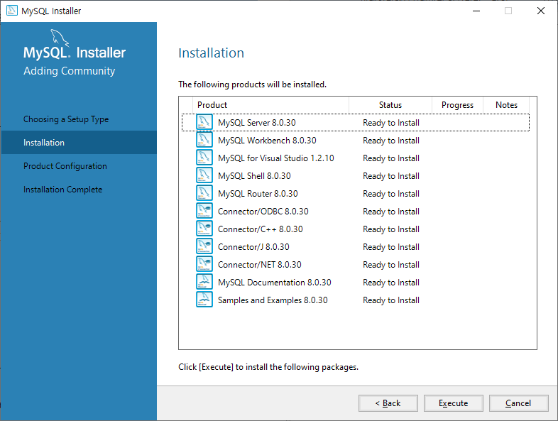
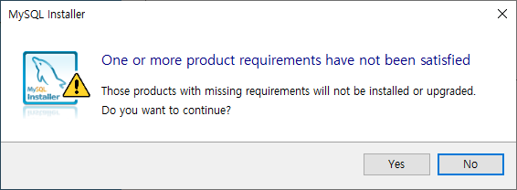
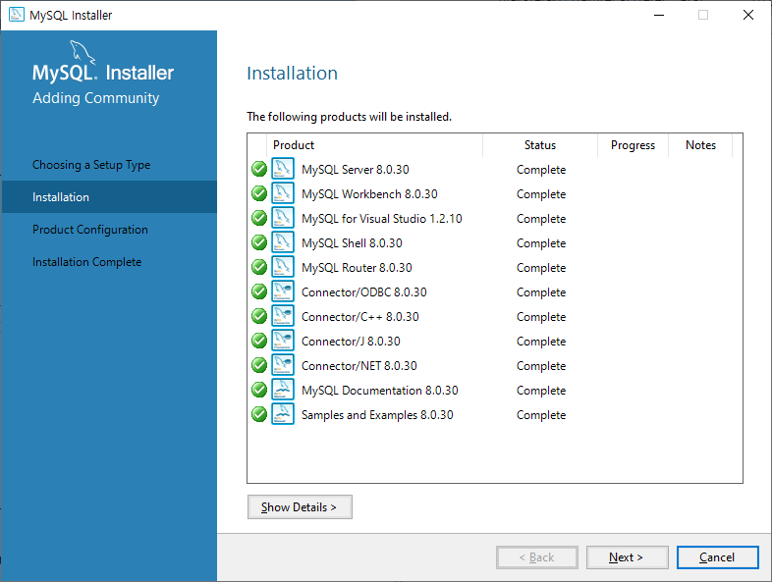
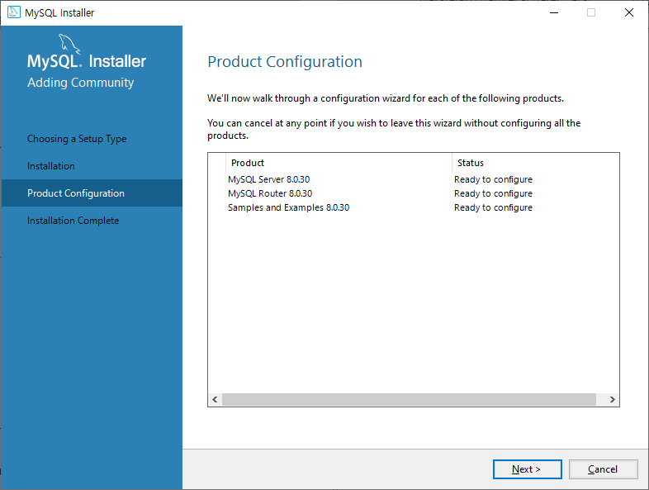
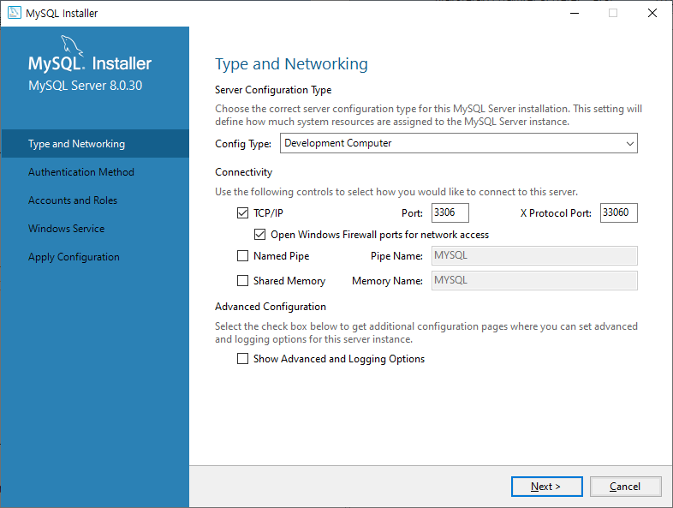
MySQL 설치
Developer Default
Notes:
Web버전으로 설치할 경우 위 오른쪽 화면으로 가기 전에 다운로드 화면이 하나 더 나타난다.

Slide 3
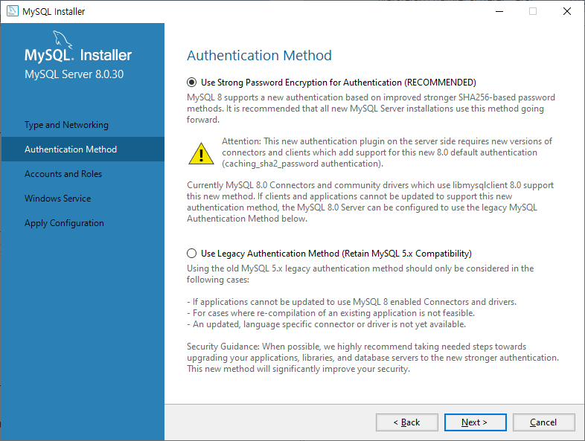
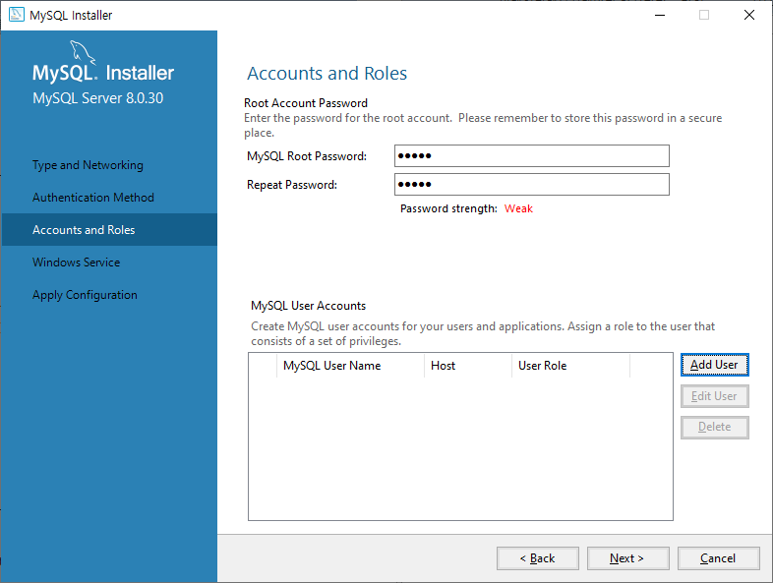
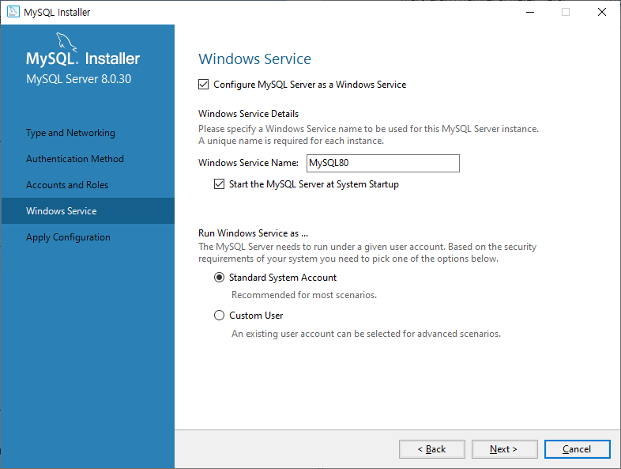
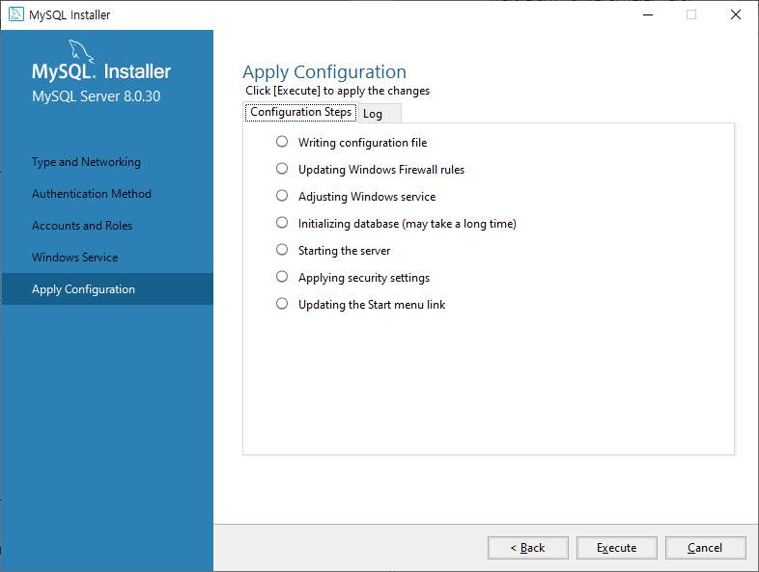
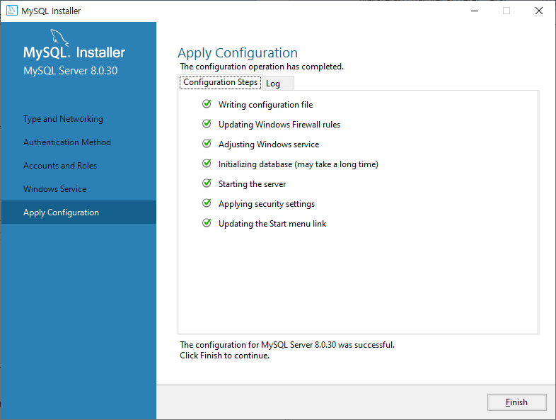
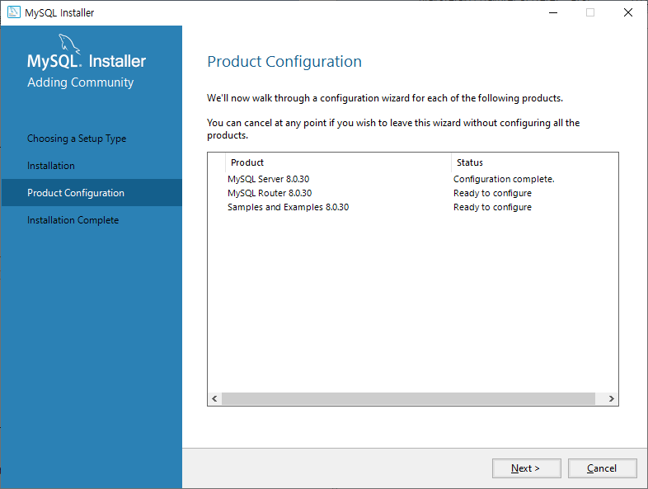
MySQL 설치
tiger

Slide 4
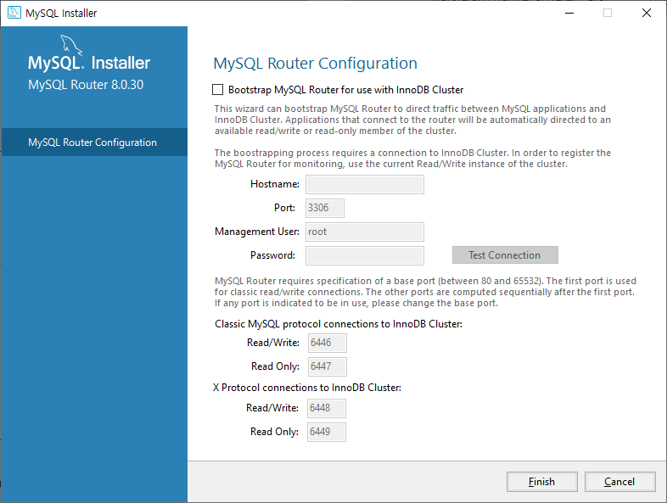

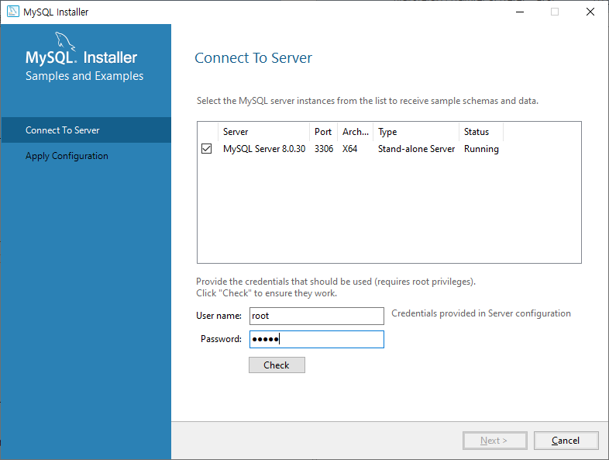
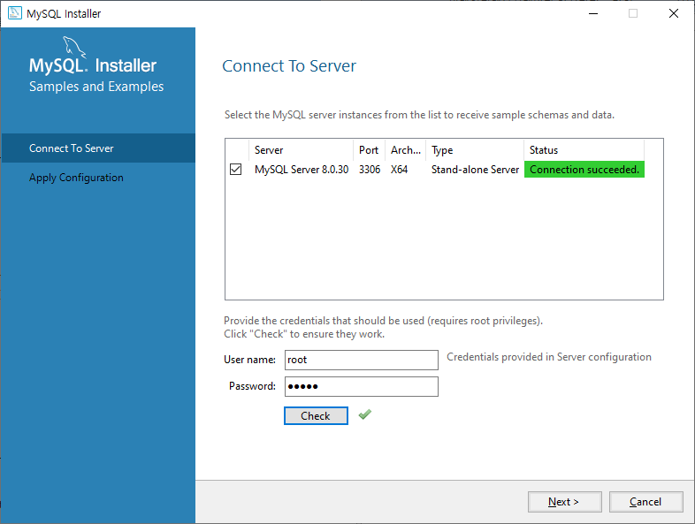
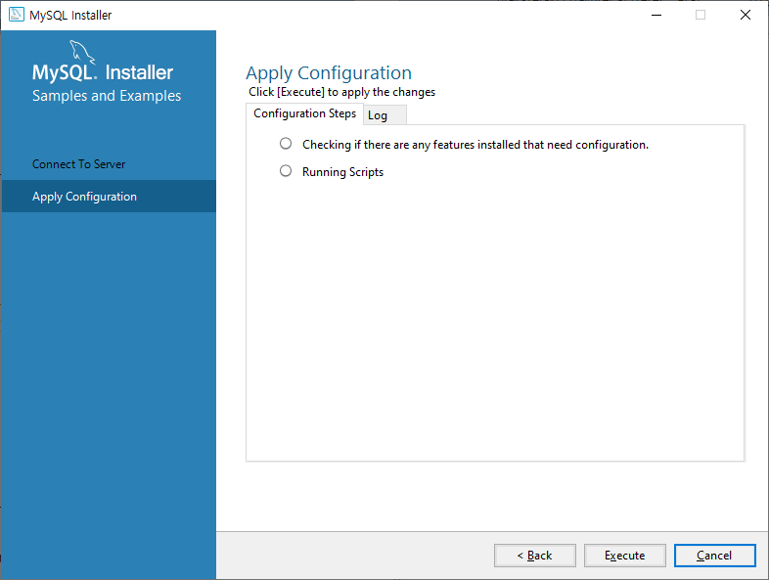
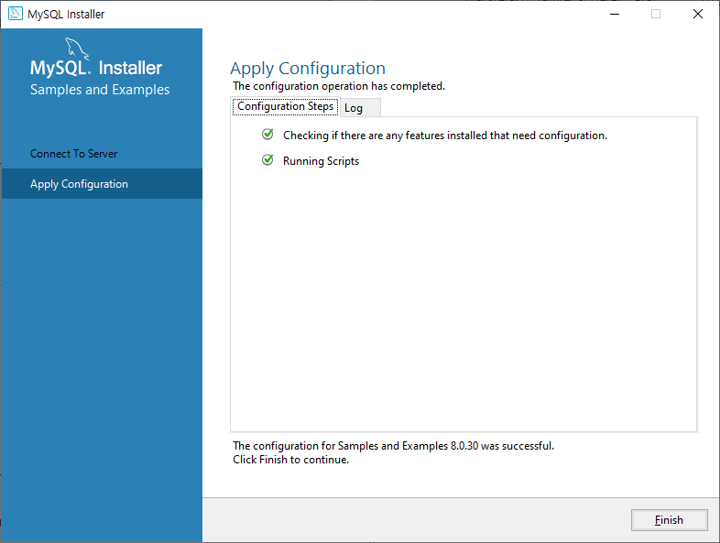
MySQL 설치
tiger

Slide 5

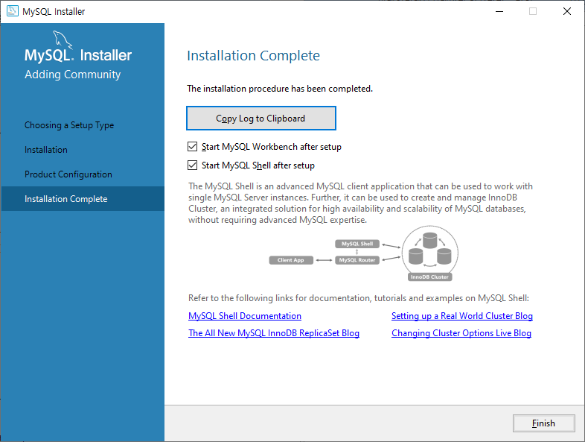
MySQL 설치

Slide 6
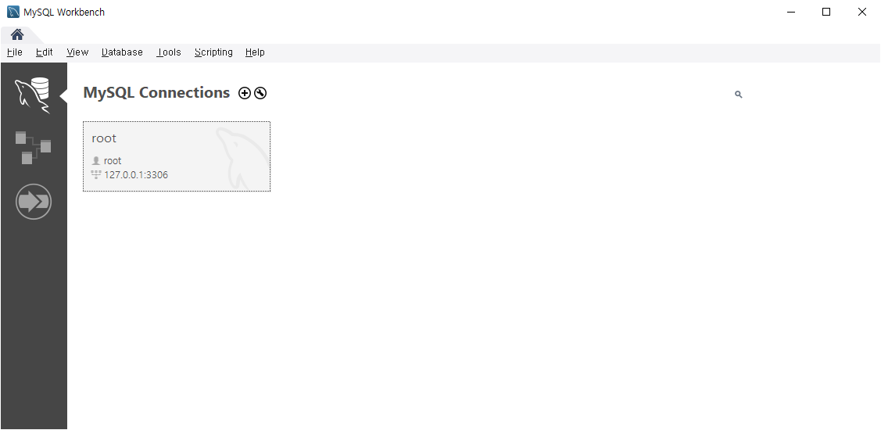
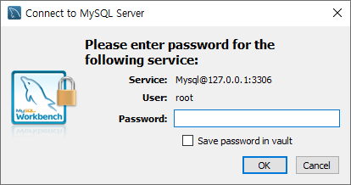
데이터베이스 생성
시작 메뉴에서 [MySQL] - [MySQL Workbench 8.0 CE]를 실행
tiger

Slide 7
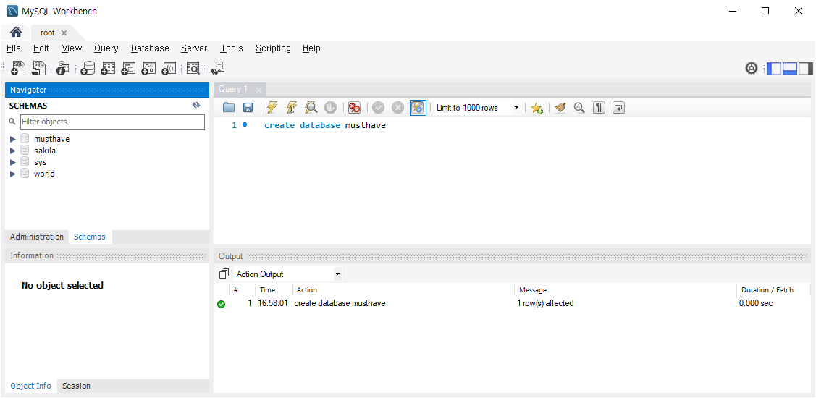
데이터베이스 생성
화면 중앙 [Query1 Tab] create database musthave;
메뉴 [Query] - [Execute Current Statement] or [Ctrl+Enter]
[Navigator] - [SCHEMAS Tab] 에서 마우스 오른쪽 클릭 후 [Refresh All]

Slide 8
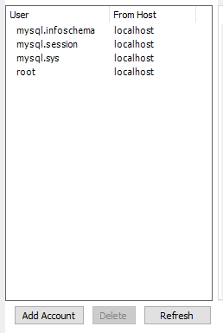
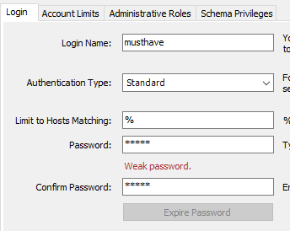
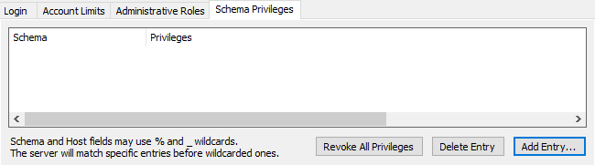
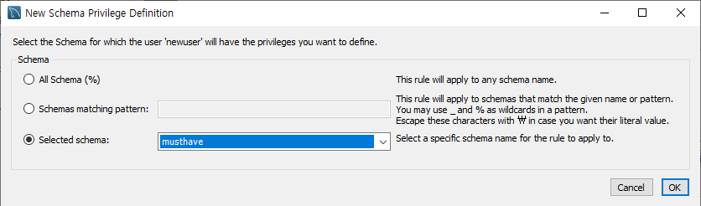
사용자 계정 생성 및 권한 설정
[Navigator] - [Administration Tab] - [Users and Privileges]
Login Name : musthave
Password : tiger

Slide 9
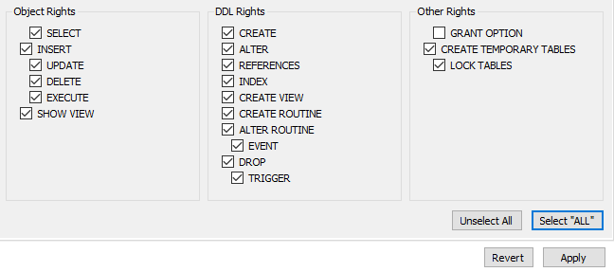
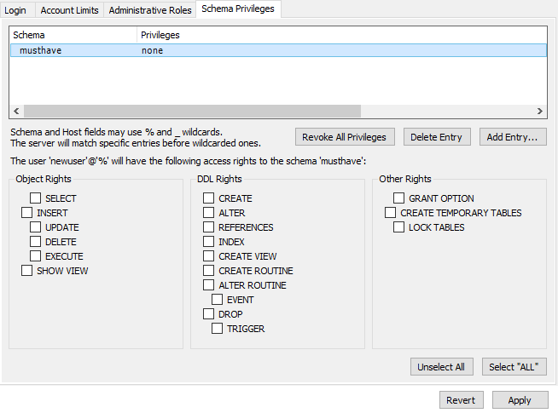
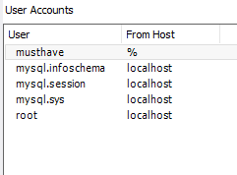
사용자 계정 생성 및 권한 설정

Slide 10
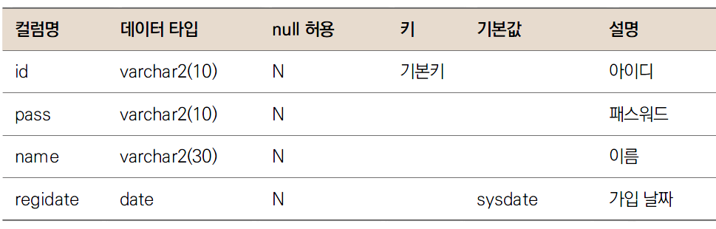
테이블 생성(1)
테이블 생성
표 5-1 member 테이블 정의

Slide 11
테이블 생성(2)
[표 5-1]의 정의대로 member 테이블을 만들어주는 SQL 쿼리문 [예제 5-1] member 테이블 생성 쿼리문
CREATE TABLE member ( id varchar(10) NOT NULL, pass varchar(10) NOT NULL, name varchar(30) NOT NULL, regidate timestamp NOT NULL DEFAULT current_timestamp, PRIMARY KEY (id) )

Slide 12
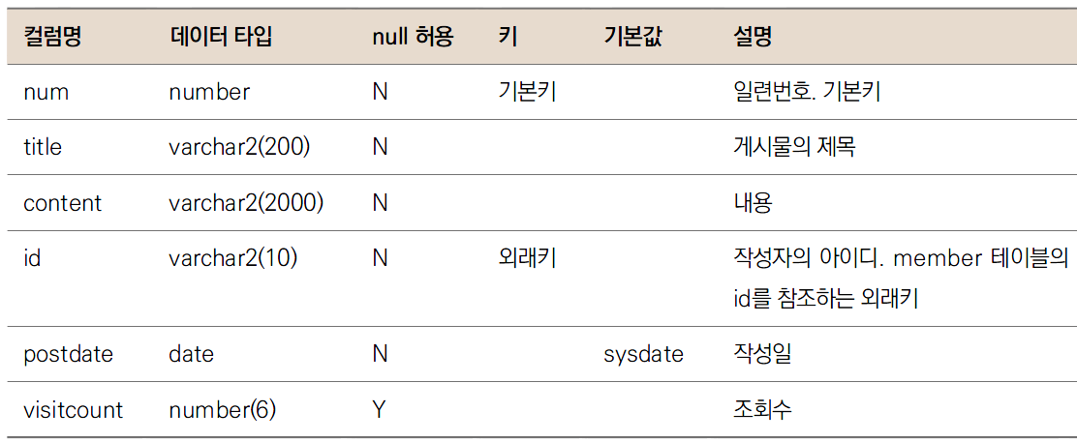
테이블 생성(3)
[표 5-2] board 테이블 정의
number : 전체 자릿수를 지정하지 않은 상태로 컬럼을 생성하면, 입력한 값만큼 공간이 자동으로 할당
number(6) : 소수점을 포함한 전체 자릿수를 6으로 지정

Slide 13
테이블 생성(4)
[표 5-2]의 정의대로 board 테이블을 만들어주는 SQL 쿼리문 [예제 5-2] board 테이블 생성 쿼리문
create table board ( num int not null auto_increment, title varchar(200) not null, content varchar(2000) not null, id varchar(10) not null, postdate timestamp default current_timestamp not null, visitcount decimal(6), primary key (num) );
1

Slide 14
테이블 생성(5)
외래키로 테이블 사이의 관계 설정
board 테이블의 id 컬럼이 member 테이블의 id 컬럼을 참조하도록 해주는 외래키를 생성 [예제 5-3] 외래키 설정
alter table board add constraint board_mem_fk foreign key (id) references member (id);

Slide 15
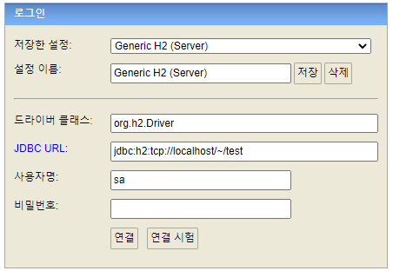
H2Database 설치 및 실행
웹 브라우저를 열어 H2Database 홈페이지에 접속 https://www.h2database.com
화면 중앙 [Windows Installer]를 Download
다운받은 파일을 실행해서 설치 시작
[시작메뉴] – [H2] – [H2 Console] 실행

Slide 16
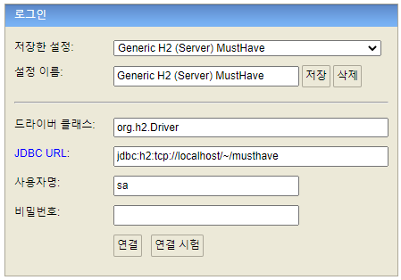
H2Database 생성 및 설정
로그인 사용자 폴더로 이동
test.mv.db 를 musthave.mv.db로 복사
로그인 다이얼로그 실행
[JDBC URL:] 제일 뒤에 “test”를 “musthave”로 수정
설정 이름 제일 뒤에 MustHave를 추가
설정 이름 저장
2
3
1

